Slide 1
«В министерстве уже разработали концепцию преподавания предметной области «Технология», в которой есть в том числе и направление «Сельское хозяйство». В рамках этой области мы предполагаем повышение квалификации педагогов, новые требования к материально-техническому оснащению школ и, главное, профориентацию учащихся по сельскохозяйственным профессиям.»
О. В. Васильева

Slide 2
Агроклассы
– путевка в жизнь

Slide 3
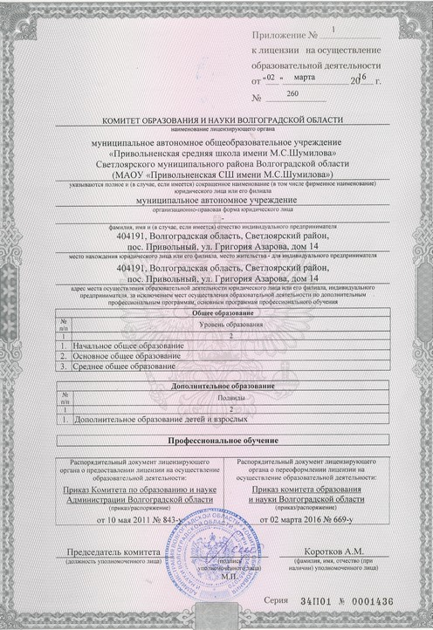
Лицензия на право преподавания
профессиональной подготовки

Slide 4
Инициаторы
Администрация Светлоярского муниципального района
Отдел образования
Светлоярского муниципального района
МКОУ Привольненская СОШ имени М. С. Шумилова
Волгоградский государственный аграрный университет

Slide 5
Социально – экономический профиль
Инженерно - технологический профиль

Slide 6
Направления работы:
Учебная деятельность
Физика
Биология
Математика
Русский язык
Обществознание.

Slide 7
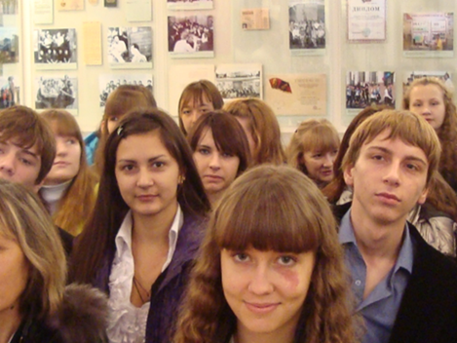
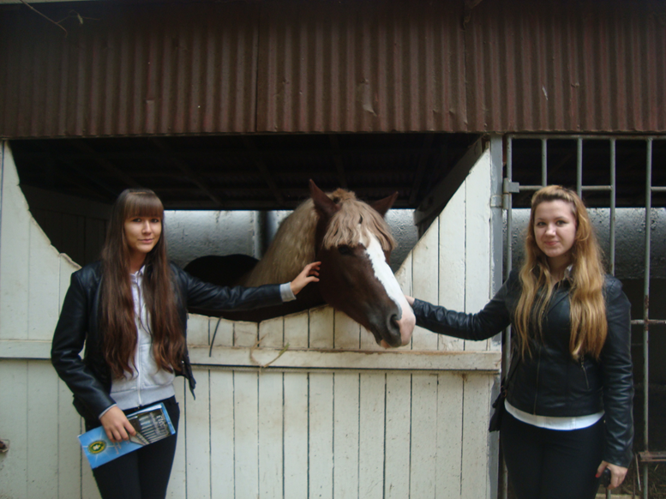
Направления работы:
Профориентация
Спецкурсы
Экскурсии
Наглядная агитация
Тестирование
Встречи с преподавателями, студентами и выпускниками академии.

Slide 8
5- 8 классы – профориентационный факультатив «Мир профессий»
8 класс – «Финансовая грамотность»
7, 8 классы – «Учебно – исследовательская лаборатория»
8 класс – «Основы документоведения»
9 класс - «Введение в профессиональную подготовку по профессии «Швея 2 разряда», «Введение в профессиональную подготовку по профессии «Тракторист – машинист с/х производства категории С, Е».

Slide 9
Тригонометрические функции и формулы (элективный курс)
Профессиональная подготовка
Основы предпринимательства
Практикум по физике
Экономика и право
Опытническая лаборатория

Slide 10
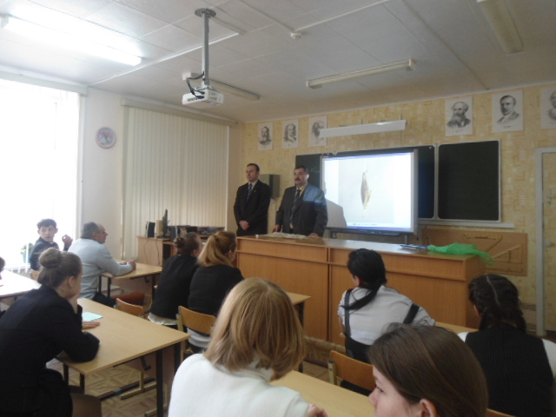
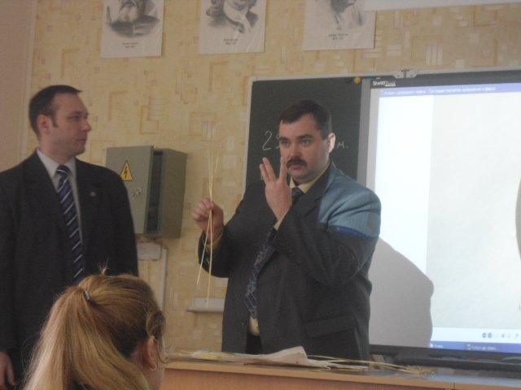
Лекционные и практические занятия
Фото!!!!!!!

Slide 11
Олимпиады в ВолГАУ
2015 г.
Математика (руководитель – Комиссаренко Н.И.): 1 место – Войчик Юлия.
Русский язык (руководитель – Шушакова С.Ш.): 1 место – Магомадова Алсу
3 место – Тарабановская Анастасия
2016 г.
Математика (руководитель – Косенко С. Н.): 2 место –Магомадова Алсу.
Русский язык (руководитель – Шушакова С.Ш.): 1 место –Шушакова Э.

Slide 12
Поступление

